Slide 1
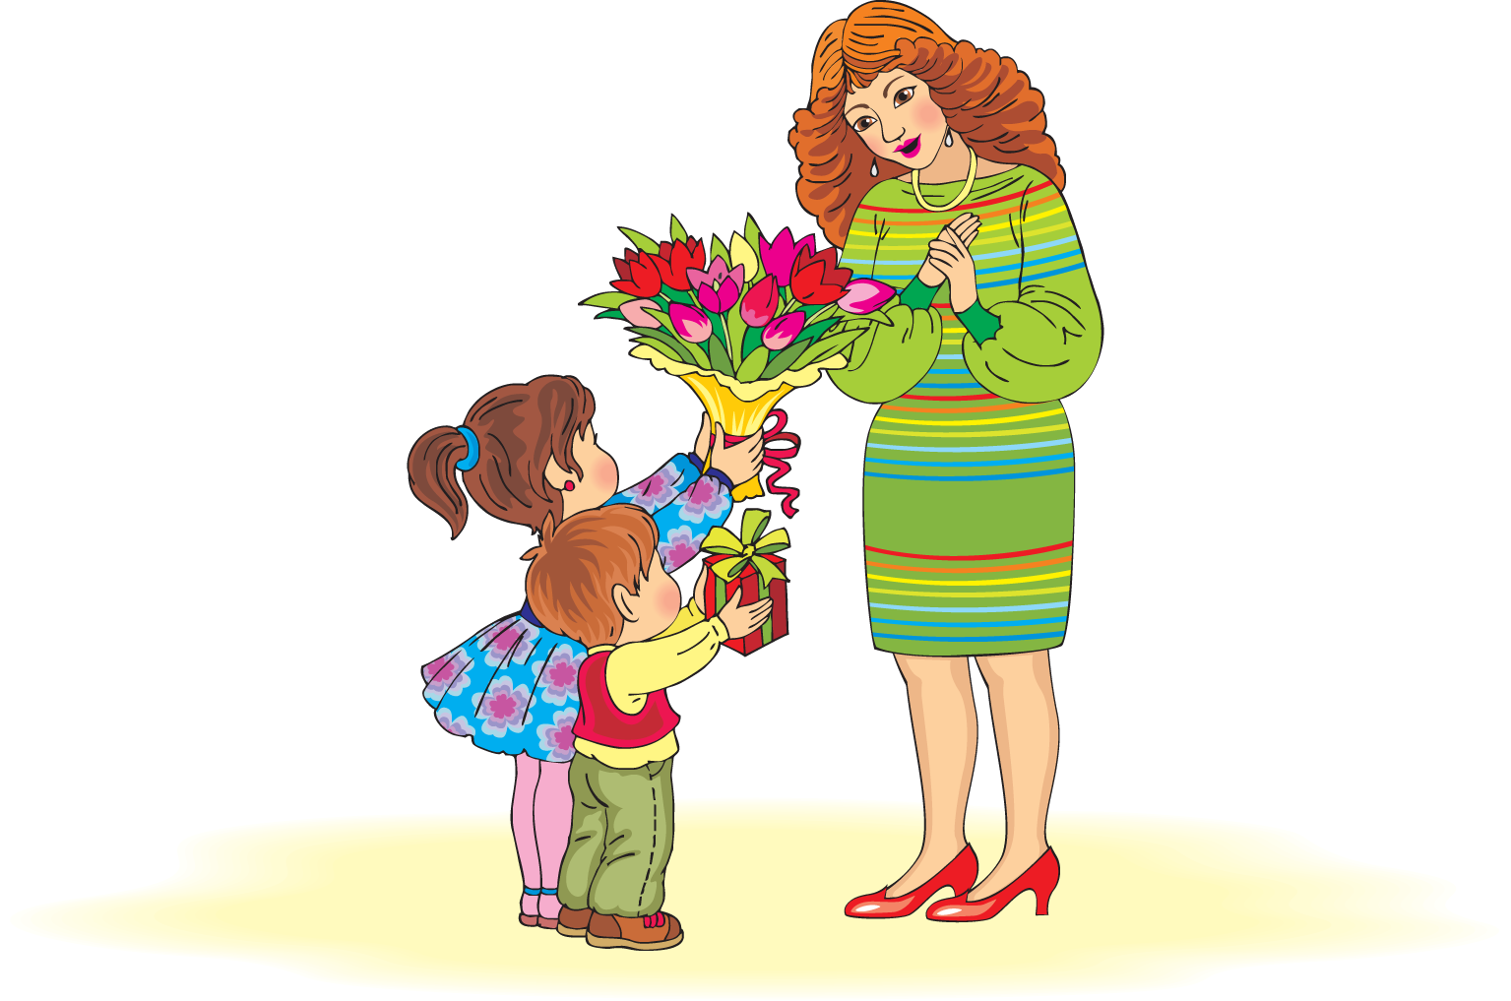
З яким весняним святом діти вітають маму? Розкажіть про свою маму, яка вона, яке в неї волосся, довге воно чи коротке, якого кольору. Якого кольору очі? Який ніс? Який рот? Чи носить вона прикраси на вухах, шиї, волоссі?

Slide 2
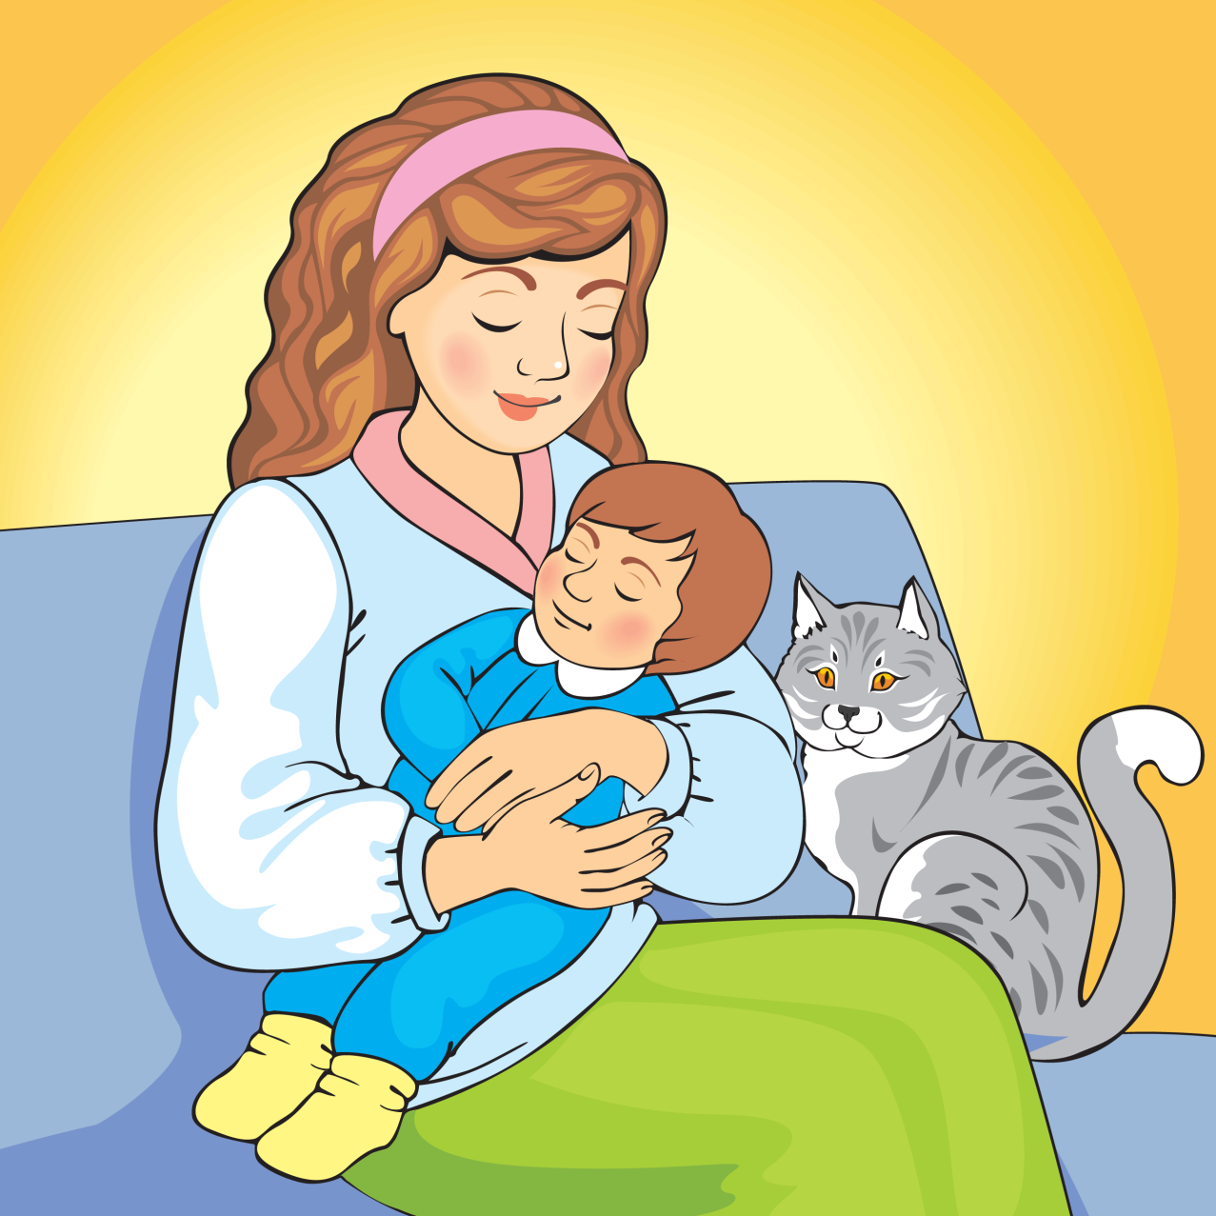
Хто зображений на малюнку? Що найважливіше для маленької дитини? Що робить мама, щоб дитина міцно заснула? Як називається пісня, яку матуся співає малюкові? Хто допомагає вкладати спати дитину?

Slide 3
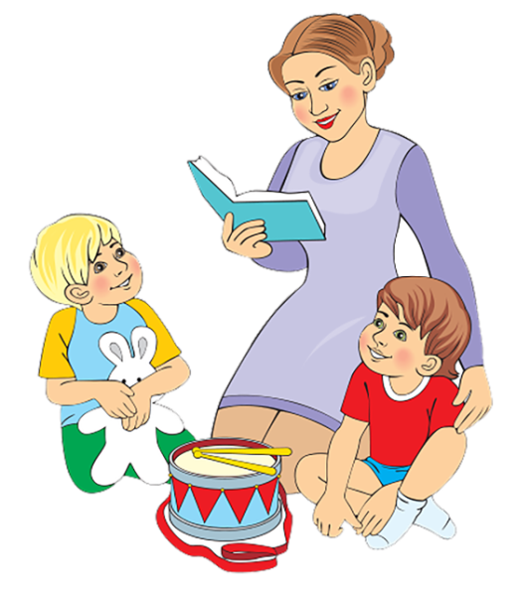
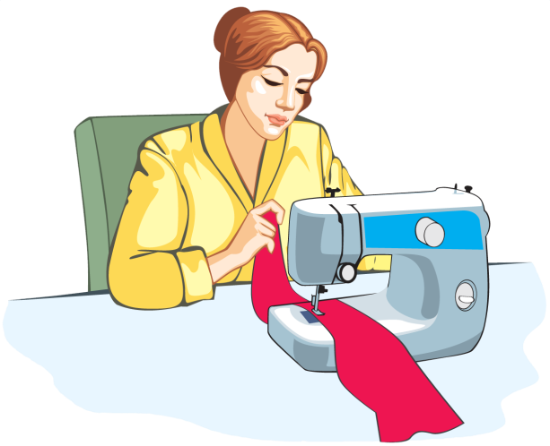
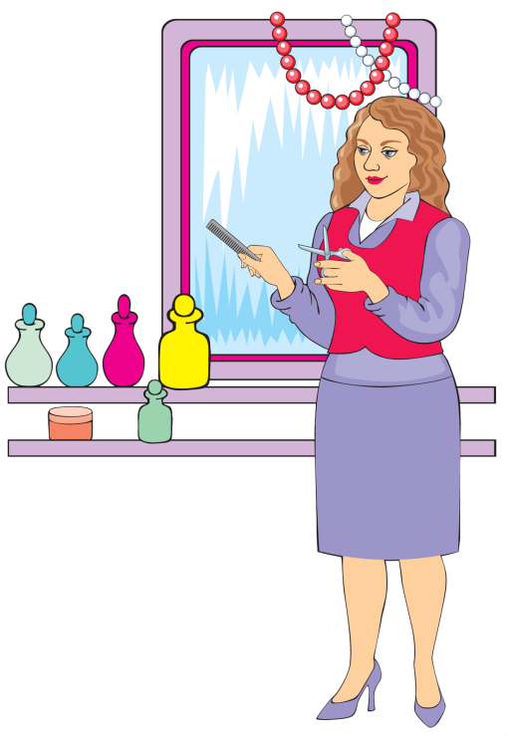
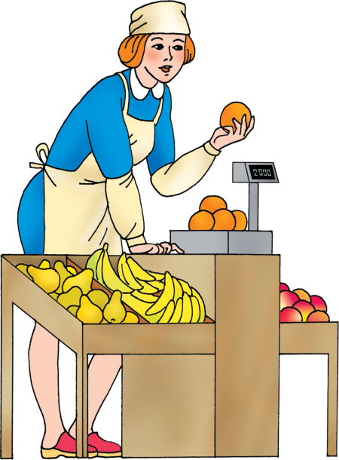
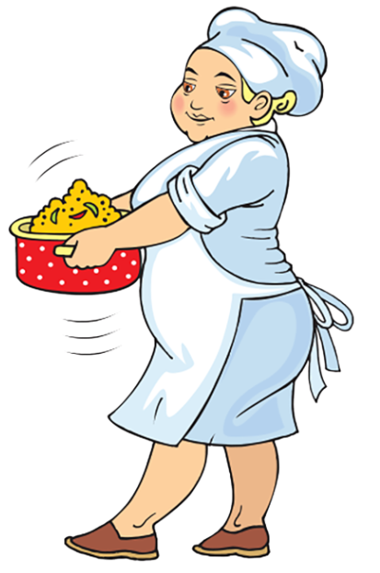
Розкажіть, ким працюють мами. Що вони роблять?

Slide 4
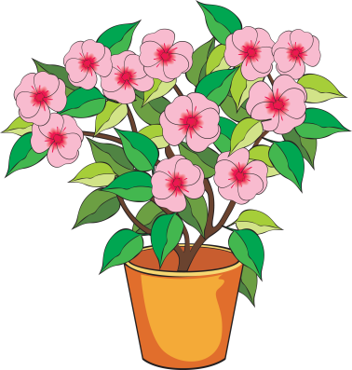
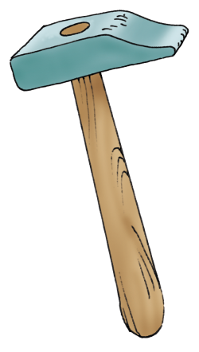
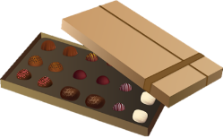
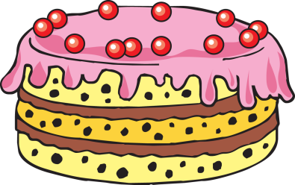
Оберіть подарунки для матусі.

